Slide 1


Slide 2
메인 페이지
메인 페이지에서 이동 가능한 페이지 중 스토리보드가 필요한 페이지 목록 인기상품 목록 page 추천상품 목록 page 관심상품 목록 page 계약서 및 서약서 page or popup 화면공유 상담 page 개인정보처리방침 page or popup 이메일무단수집거부 page or popup

Slide 3
메인
홈
1
화면설명
메인 화면 layout
1 | utility menu 영역
2 | header 영역
3 | content 영역
4 | footer 영역
5 | SNB 영역
Utility menu 영역
header 영역
2
logo 영역
search box 영역
인기 상품 목록 영역 (swiper)
메뉴영역 (중요 메뉴)
GNB 영역
content 영역
SNB 영역
3
5
main banner 영역
Quick menu 영역
업무 영역
주문현황 영역
업무현황 영역
사업장 상태 영역
상품 전시 영역
베스트 상품 전시 영역
추천 상품 전시 영역
인기 상품 전시 영역
4
footer 영역
logo 영역
사이트 이용에 대한 menu 영역
주소 영역
copy right 영역
정보보호 고지 영역

Slide 4
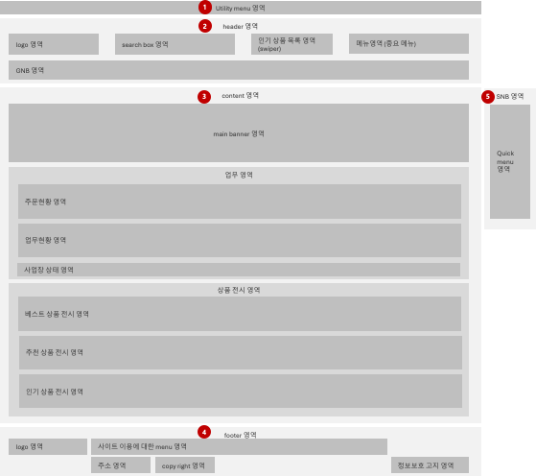
메인
홈
화면설명
메인 > utility 영역 구성요소 정의
1 | 로그아웃 기능 : 계정 로그아웃 처리 1. 클릭시 계정 로그아웃 2. 메인 페이지로 이동 자동 로그아웃 정책 3시간(10,800 초)동안 계정 미활동시 1. 자동 로그아웃 2. 자동 로그아웃 page로 이동
2 | 계정 정보 기능 : 계정 정보를 관리한다.
3 | 조직 이동
4
5
1
화면설명
utility menu 구성요소 정의
1 | 로그아웃 기능 : 계정 로그아웃 처리 1. 클릭시 계정 로그아웃 2. 메인 페이지로 이동 자동 로그아웃 정책 3시간(10,800 초)동안 계정 미활동시 1. 자동 로그아웃 2. 메인 page로 이동 3. 자동 로그아웃 alert 호출
2 | 계정 정보 기능 : 사용자의 계정 정보를 관리한다. 처리 :
3
로그아웃
⋅
테스트01 과장
테스트조직01 v
자동 로그아웃 되었습니다.
자동 로그아웃 alert
닫기

Slide 5
메인
홈
1
로그아웃
⋅
테스트01 과장
테스트조직01 v
화면설명
메인 > utility 영역 구성요소 정의
1 | 로그아웃 기능 : 계정 로그아웃 처리 1. 클릭시 계정 로그아웃 2. 메인 페이지로 이동 자동 로그아웃 정책 3시간(10,800 초)동안 계정 미활동시 1. 자동 로그아웃 2. 자동 로그아웃 page로 이동
2 | 계정 정보 기능 : 계정 정보를 관리한다.
3 | 조직 이동
4
5
header 영역
2
logo 영역
search box 영역
인기 상품 목록 영역 (swiper)
메뉴영역 (중요 메뉴)
GNB 영역
content 영역
SNB 영역
3
5
main banner 영역
Quick menu 영역
업무 영역
주문현황 영역
업무현황 영역
사업장 상태 영역

Slide 6
메인
홈
화면설명
메인 > utility 영역 구성요소 정의
1 | 로그아웃 기능 : 계정 로그아웃 처리 1. 클릭시 계정 로그아웃 2. 메인 페이지로 이동 자동 로그아웃 정책 3시간(10,800 초)동안 계정 미활동시 1. 자동 로그아웃 2. 자동 로그아웃 page로 이동
2 | 계정 정보 기능 : 계정 정보를 관리한다.
3 | 조직 이동
4
5
1
화면설명
utility menu 구성요소 정의
1 | 로그아웃 기능 : 계정 로그아웃 처리 1. 클릭시 계정 로그아웃 2. 메인 페이지로 이동 자동 로그아웃 정책 3시간(10,800 초)동안 계정 미활동시 1. 자동 로그아웃 2. 메인 page로 이동 3. 자동 로그아웃 alert 호출
2 | 계정 정보 기능 : 사용자의 계정 정보를 관리한다. 처리 :
3
로그아웃
⋅
테스트01 과장
테스트조직01 v
자동 로그아웃 되었습니다.
자동 로그아웃 alert
닫기

